Slide 1
Tento vzdělávací materiál vznikl v rámci projektu EU – peníze školám
Název projektu : Objevujeme svět kolem nás Reg. číslo projektu: CZ.1.07/1.4.00/21.2040

Slide 2
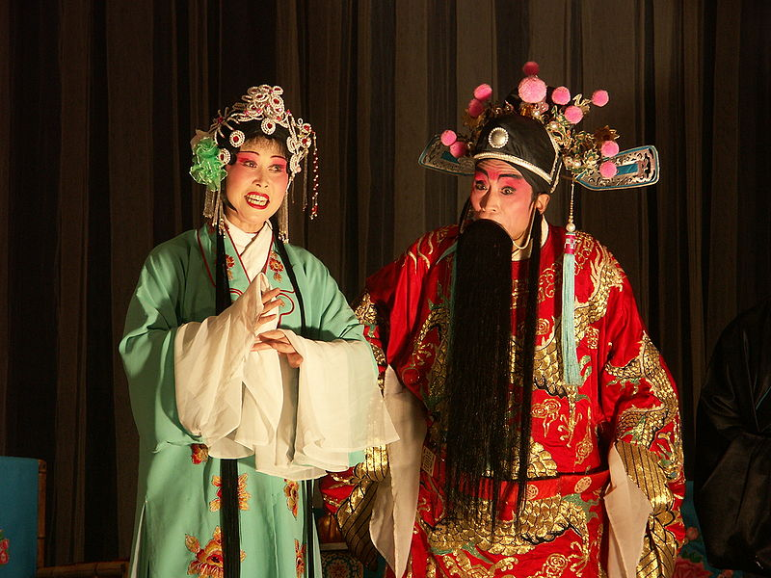
Tradiční čínská opera

Slide 3
Čínská opera je označení pro hudebně - dramatické umění, které se v průběhu staletí vyvinulo v Číně.
Na rozdíl od evropské opery vznikla čínská opera v lidových kruzích a uměním nejvyšší společnosti se stala teprve později.
Existuje celá řada žánrů čínské opery, odlišených především regionálně, z nichž nejznámější je pekingská opera – někdy také označovaná jako „tradiční čínská opera“.

Slide 4
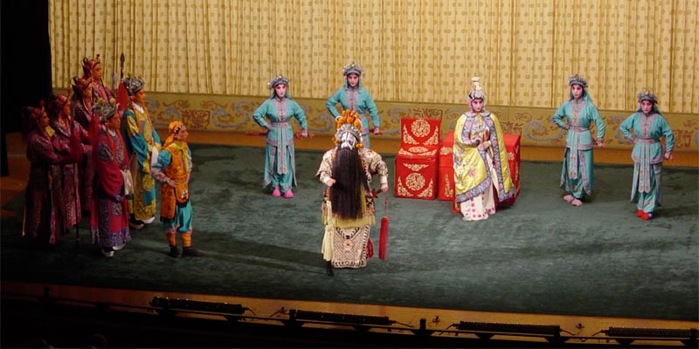
obr.4

Slide 5
Pekingská opera baví své příznivce už více než dvě stě let.
Do hlavního města přišla z jihu a stala se národním symbolem.
Otestovaná vybraným vkusem císařských dynastií překonala všechny ostatní opery, kterých je v Číně asi tolik jako místních nářečí.
Její herci se prostřednictvím zpěvu, mimiky, dialogu, akrobatických kousků a tance snaží obecenstvu sdělit nějaký příběh.

Slide 6
obr.1

Slide 7
Pekingská neboli čínská opera je nejrozšířenějším typem čínského divadla vůbec. Je svými principy založena trošku odlišně od toho, čemu jsme přivykli na jevištích západního světa.
Představení spojuje vysoce stylizované herectví, zpěv, dialogy, pantomimu, tanec či dokonce bojové umění.
Jeho součástí jsou barevné kostýmy a křiklavé masky, které si malují i mužští herci.

Slide 8
Na rozdíl od evropského divadla zde ovšem samotné kostýmy a masky jednotlivých protagonistů hrají daleko větší roli a vystihují charakter jejich postav.
Naproti tomu, jedinými povolenými kulisami jsou stolek a dvě židle, které mohou podle potřeby zastávat i roli jiných staveb (např. mostu apod.).

Slide 9
Žlutá barva oděvu například symbolizuje královský rod, červená zase státního úředníka – symbolem muže je mocný drak, ženský šat často zdobí bájný fénix.
Obyčejný pracující lid pak nosí praktickou černou, která se v prachu cest a polí tak snadno nezašpiní.

Slide 10
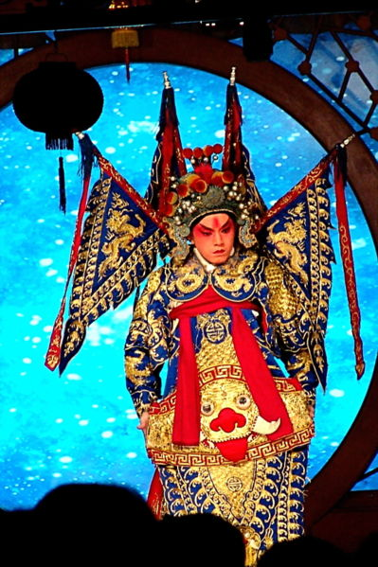
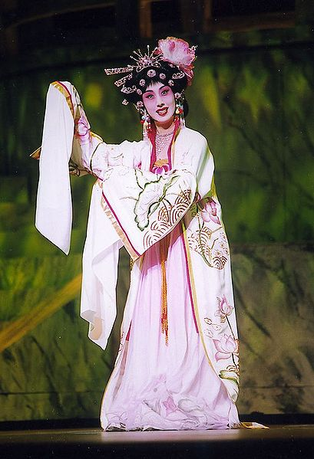
obr.2
obr.3

Slide 11
Ještě nápadnější jsou mnohdy děsivé masky a make-up, které však zase naznačují povahu postavy.
Divadelní líčení je velmi složité umění.
Tady červená značí upřímnost, bílá se objevuje na tváři úskočných postav. Jelikož čínské mytologii není cizí přeměna člověka ve zvíře, objevují se i různé zvířecí masky a kostýmy.
Zajímavé fotografie líčení můžete vidět zde

Slide 12
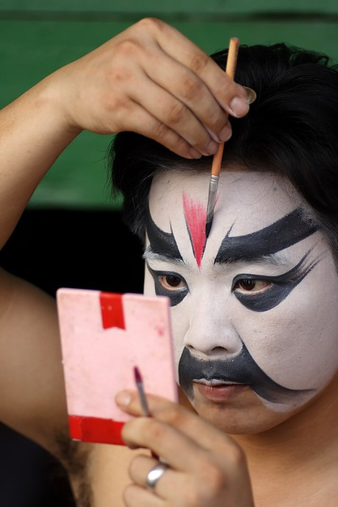

Slide 13
Neoddělitelnou součástí čínské opery je malý orchestr, který dodává představení správnou atmosféru.
Na speciálních nástrojích - čínské viole, bubnech, cimbálu - musí hudebníci přesně sledovat pohyby účinkujících.
Vyjádření dějové linky je také odlišné od evropského zvyku.
Salta, skoky, akrobatické výkony jsou naprostou samozřejmostí.

Slide 14
Je jisté, že takové herecké výkony vyžadují od herců opravdu plné nasazení a hlavně dlouholetou přípravu.
Například na Taiwanu děti, které chtějí být herci čínské opery, už v 8-10 letech začínají osmileté studium na Národní akademii dramatických umění.
A tak, i když se nám, Evropanům, na první pohled a poslech může zdát čínská opera jen nesrozumitelným "mňoukáním a břinkáním", vězte, že je to opravdu umění

Slide 15
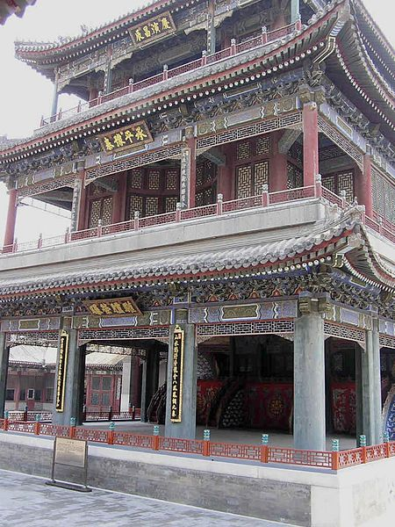
Tradiční čínské operní divadlo
obr.5

Slide 16
The Beijing Opera

Slide 17
Hvězdami mohou být i dětští protagonisté

Slide 18
A ještě do třetice ☺

Slide 19
Kulturní revoluce spojená s nástupem komunistické nadvlády čínskou operu téměř zničila – podobně jako řadu tradic čínského lidu.
Naštěstí v zemi žlutého draka je stále mnoho nadšenců, kteří umění svých předků oživili a zachovali i pro další generace.

Slide 20
Název projektu : Objevujeme svět kolem nás Reg. číslo projektu: CZ.1.07/1.4.00/21.2040
Autor : Renata Smyčková, ZŠ a MŠ Nová, Ústí n. L.
Období vytvoření výukového materiálu: březen 2012
Vzdělávací obor: Člověk a umění
Anotace: Prezentace určená pro seznámení s čínskou operou
Očekávaný výstup: žák poznává historii i současnost ale také specifika čínské opery. Sleduje a hodnotí ukázky. Vnímá a uvědomuje si multikulturnost našeho světa a nutnost úcty k ní.
Jazyk: Čeština

Slide 21
Použité zdroje:
Wikipedie – otevřená encyklopedie
Zdroje obrázků:
[cit. 2012-03-01]. Dostupný pod licencí public domain na WWW: http://cs.wikipedia.org/wiki/Soubor:Sichuan_Opera_in_Chengdu.jpg
[cit. 2012-03-01]. Dostupný pod licencí public domain na WWW: http://translate.google.cz/translate?hl=cs&langpair=en%7Ccs&u=http://en.wikipedia.org/wiki/Chinese_opera
[cit. 2012-03-01]. Dostupný pod licencí public domain na WWW: http://translate.google.cz/translate?hl=cs&langpair=en%7Ccs&u=http://en.wikipedia.org/wiki/Chinese_opera
[cit. 2012-03-01]. Dostupný pod licencí public domain na WWW: http://translate.google.cz/translate?hl=cs&langpair=en%7Ccs&u=http://en.wikipedia.org/wiki/Chinese_opera
[cit. 2012-03-01]. Dostupný pod licencí public domain na WWW: http://translate.google.cz/translate?hl=cs&langpair=en%7Ccs&u=http://en.wikipedia.org/wiki/Chinese_opera

